Slide 1
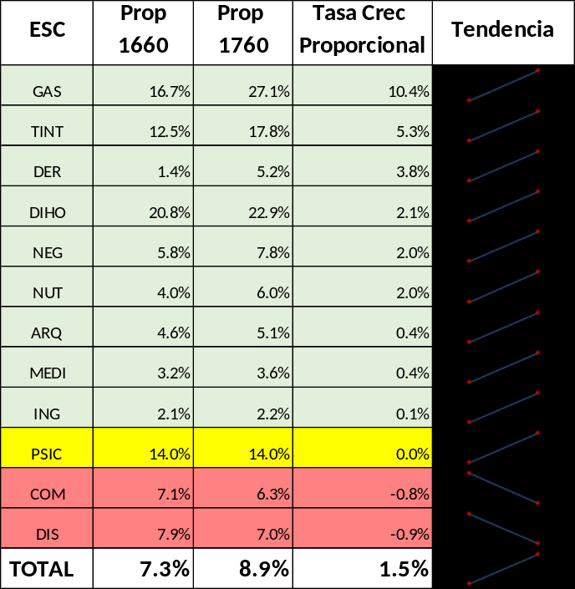
Indicador 1: Incrementar el propio alumnado internacional de cada licenciatura, trabajando en conjunto con APREU para lograrlo.
ESC | Int 1660 | Pob 1660 | Int 1760 | Pob 1760
ARQ | 5 | 108 | 7 | 138
COM | 7 | 98 | 9 | 142
MEDI | 7 | 220 | 10 | 276
NUT | 1 | 25 | 3 | 50
PSIC | 14 | 100 | 16 | 114
DIHO | 21 | 101 | 25 | 109
GAS | 16 | 96 | 23 | 85
TINT | 8 | 64 | 13 | 73
DER | 2 | 141 | 10 | 191
DIS | 3 | 38 | 3 | 43
ING | 2 | 97 | 2 | 93
NEG | 23 | 397 | 34 | 435
TOTAL | 109 | 1485 | 155 | 1749
Alumnos Internacionales y Población total UAC 2016-60 vs 2017-60.
Proporción y Tasa de Crecimiento de la Población Internacional Alumnos por Escuela 2016-60 vs 2017-60.
Información presentada según lo reportado de Serv. Esc
Datos actualizado al 17/01/2018

